Slide 1

LRST & LAST,
LBV
03. 06. 2025
(poslední zasedání LRST 04. 03. 2025)
www.osr.cz
Smolon, 03. 06. 2025

Slide 2
Provozní události
28. 02. 2025 – 02. 06. 2025
www.osr.cz

Slide 3
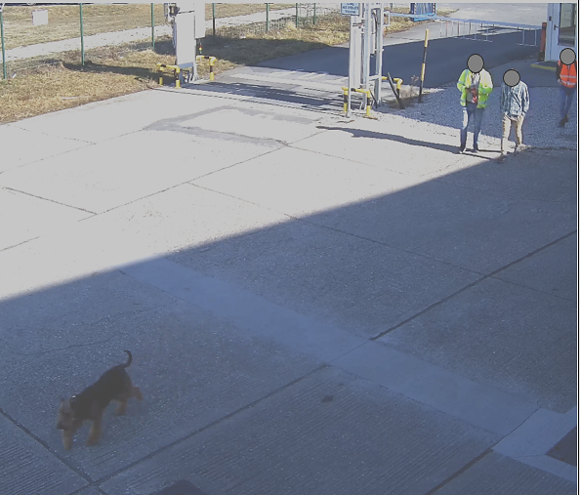
Provozní události
06. 03. 2025 Pes pobíhající v SRA
ID 1144, Místo: APN S
Volně pobíhající pes v prostoru SRA – Jižní odbavovací plocha – Hangár ACO
Opatření:
Vstup zvířat do prostoru letiště je povolen pouze
za účelem přepravy za podmínek uvedených
v čl. 8.3.4 Bezpečnostního programu
Do prostoru letiště je dále povolen vstup zvířat,
které jsou využívány k provozním potřebám,
viz čl. 8.3.4 Bezpečnostního programu
Vyřešeno ÚBL

Slide 4
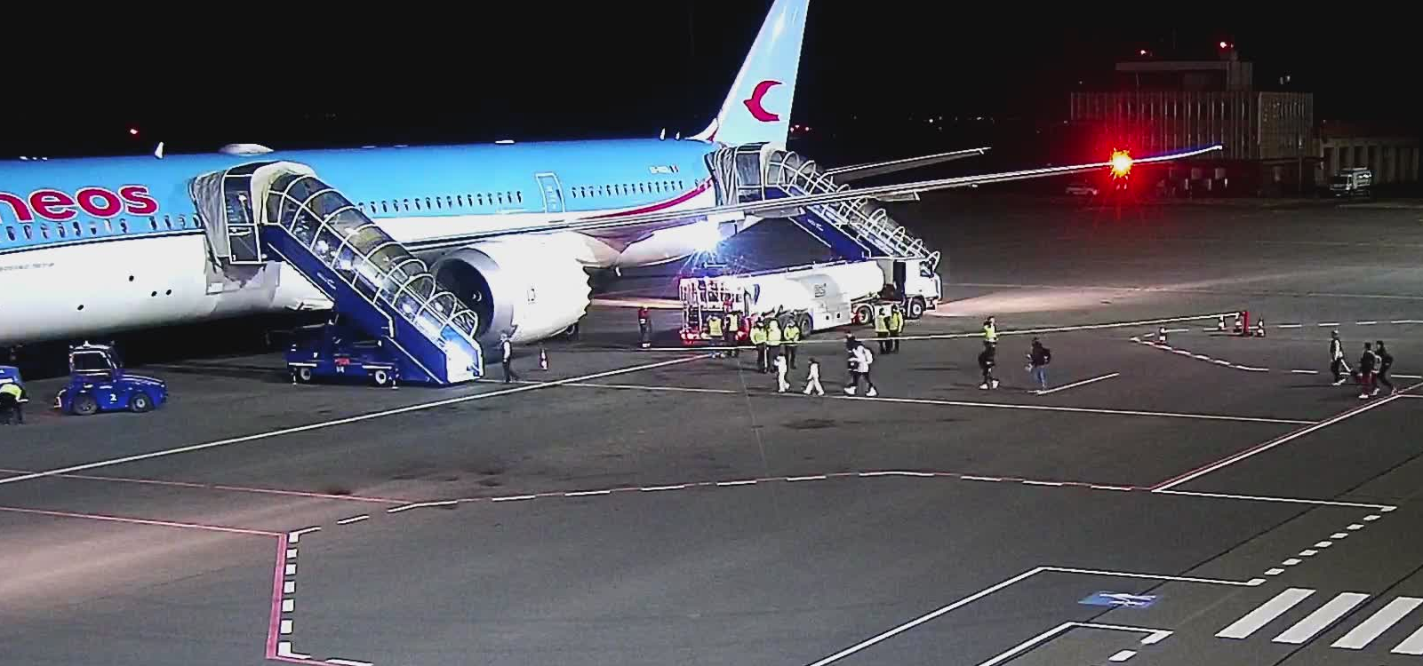
Provozní události
07. 03. 2025 Nedodržení SOP při plnění paliva
ID 1145, Místo: APN C
Nedodržení SOP
Plnění paliva společně s
probíhajícím nástupem
cestujících do letadla
Vyřešeno provoz letiště

Slide 5
Provozní události
13. 03. 2025 Porucha AMS
ID 1146, Místo: TWR
V čase 09:43 UTC byl telefonicky TEC upozorněn technikem ATSEP, že systém AMS2 LKMT neposkytuje informace o stavech zařízení potřebných pro provoz LVP
ATSEP provedl restart systému
Bylo provedeno cvičné vyhlášení přípravy LVP
Po restartu byl systém provozuschopný
Vyřešeno ŘLP

Slide 6
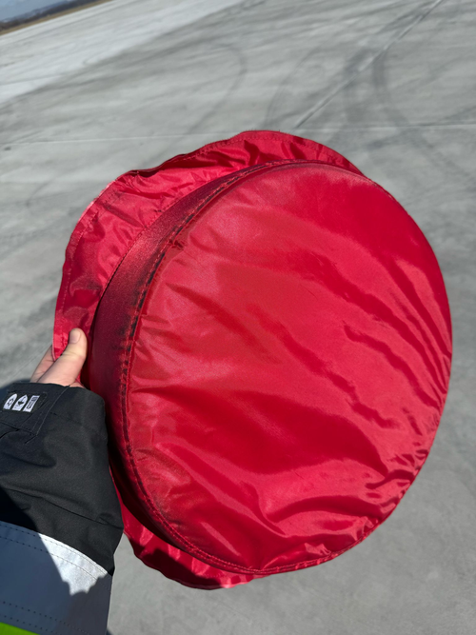
Provozní události
18. 03. 2025 FOD – Kryt motoru na TWY F (04/2025)
ID 1147, Místo: TWY F
Během kontroly LPP byla na TWY F na úrovni APN S3 nalezen předmět
Bylo zjištěno, že jde o kryt z letounu Saab 340
O nálezu byli informováni zaměstnanci JTS Aviation
Vyřešeno provoz letiště

Slide 7
Provozní události
01. 04. 2025 Závada technického zařízení ATM
ID 1148, Místo: TWR
Po přistání pilot oznámil podezření na chybnou funkci ILS RWY 22
Během přiblížení se letadlo nacházelo vlevo od osy, přičemž jeden z přístrojů na palubě indikoval polohu na ose a jeden vlevo od osy.
Pilot dále uvedl, že přiblížení musel dokončit manuálně
Prověřeno TWR: S ohledem na projev chování přístrojů letadla (každý indikátor ukazoval jinak) lze usuzovat, že závada byla na palubě letadla
Technici ŘLP neshledali na zařízení žádnou závadu
Vyřešeno TWR

Slide 8
Provozní události
14. 04. 2025 DN – Nedodržení SOP – Nesprávné naložení nákladu
ID 1155, Místo: APN C
Nedodrženy požadavky na proces nakládky letadla dle Loading instructions report (LIR) / Loadsheet
87 kg (12 barelů) mělo být naloženo do CPT3
Část 20 kg (3 barely) naložena v rozporu s LIR do CTP4
O změně nebyla informována posádka
Vyřešeno Handling

Slide 9
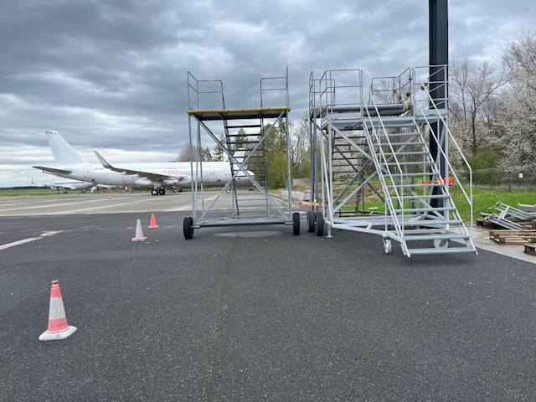
Provozní události
15. 04. 2025 Nezajištěně lešení (IAC)
ID 1150, Místo: APN N
Bylo zjištěno nedostatečné zajištění pojízdného lešení proti pohybu na ploše před IAC (Lakovna)
Byla provedena ihned náhrada starých upínacích pásů za nové
Vyřešeno IAC

Slide 10
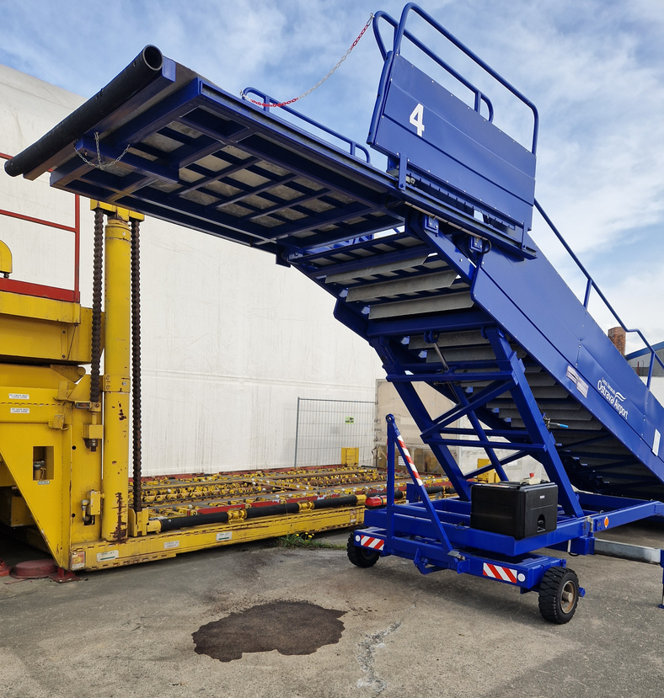
Provozní události
21. 04. 2025 Únik ropných látek (04/2025)
ID 1159, Místo: APN
Únik oleje z pístnice schodů
Olejová skvrna cca 1 x 1 m
Hasičská jednotka provedla
likvidaci sorbentem
Životní prostředí nezasaženo
Vyřešeno HZS

Slide 11
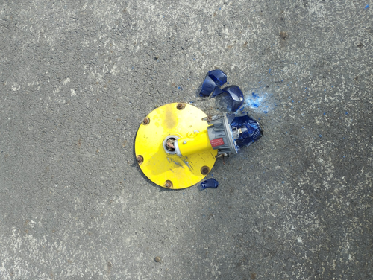
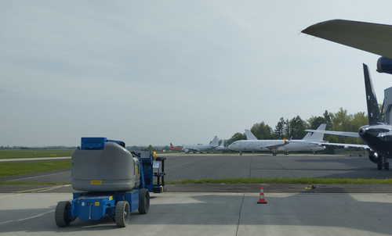
Provozní události
24. 04. 2025 FOD – Rozbité postranní nadzemní návěstidlo (05/2025)
ID 1153, Místo: APN
Při opravě letounu A320 došlo pojízdnou plošinou k přejetí postranního nadzemního návěstidla
Opraveno odd. Elektro
Vyřešeno Elektro

Slide 12
Provozní události
25. 04. 2025 Opuštěné zavazadlo (01/2025)
ID 1154, Místo: APN
V příletové hale u autopůjčoven nalezena odložená taška s neznámým obsahem
Předáno ICP, VS/ÚBL
Zapomenuté zavazadlo
Vyřešeno ICP

Slide 13
Provozní události
30. 04. 2025 Únik ropných látek (05/2025)
ID 1156, Místo: APN C
Únik hydraulické kapaliny z handlingové techniky
Skvrna vzniklá pojížděním techniky – úzká, délky cca 10 m
Zasypáno sorbentem
Životní prostředí nezasaženo
Vyřešeno HZS

Slide 14
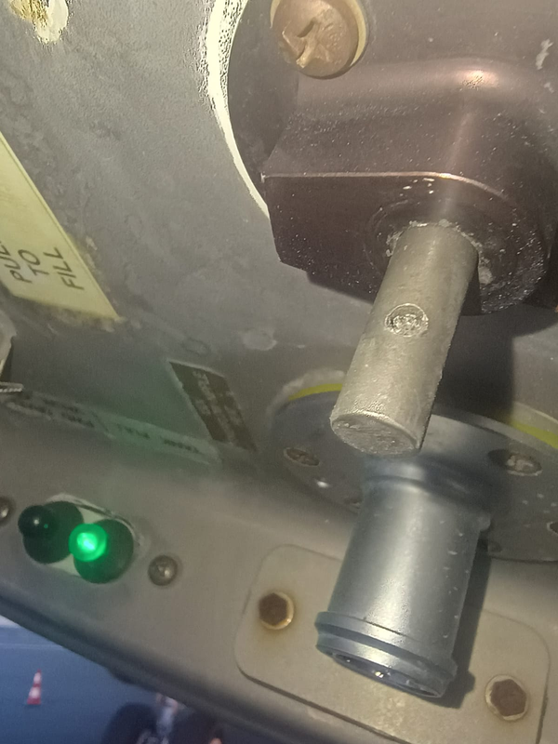
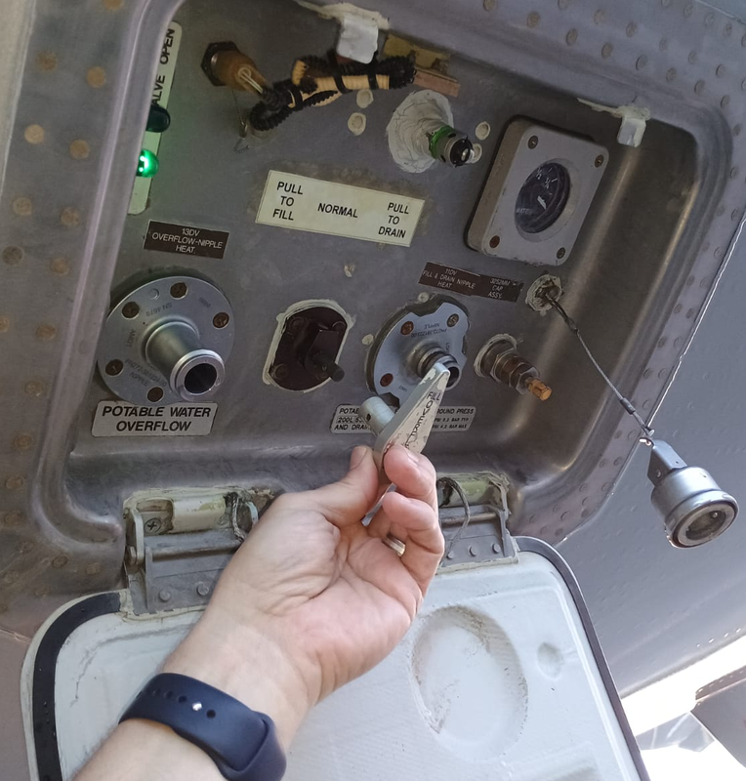
Provozní události
14. 05. 2025 Poškození ovládání ventilu pro plnění vody
ID 1157, Místo: JAT
Zaměstnanci odbavení letadel zůstalo v ruce ovládání ventilu pro plnění vody, když chtěl otevřít ventil
Zaměstnanec odbavení letadel zjistil,
že ovládání jde opět nasadit zpět a že
v určité poloze drží
O této skutečnosti informoval posádku
letadla
V řešení

Slide 15
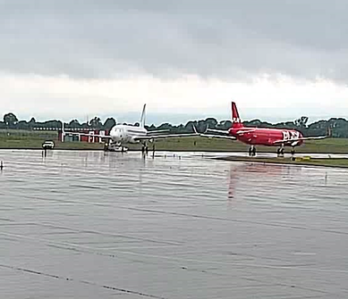
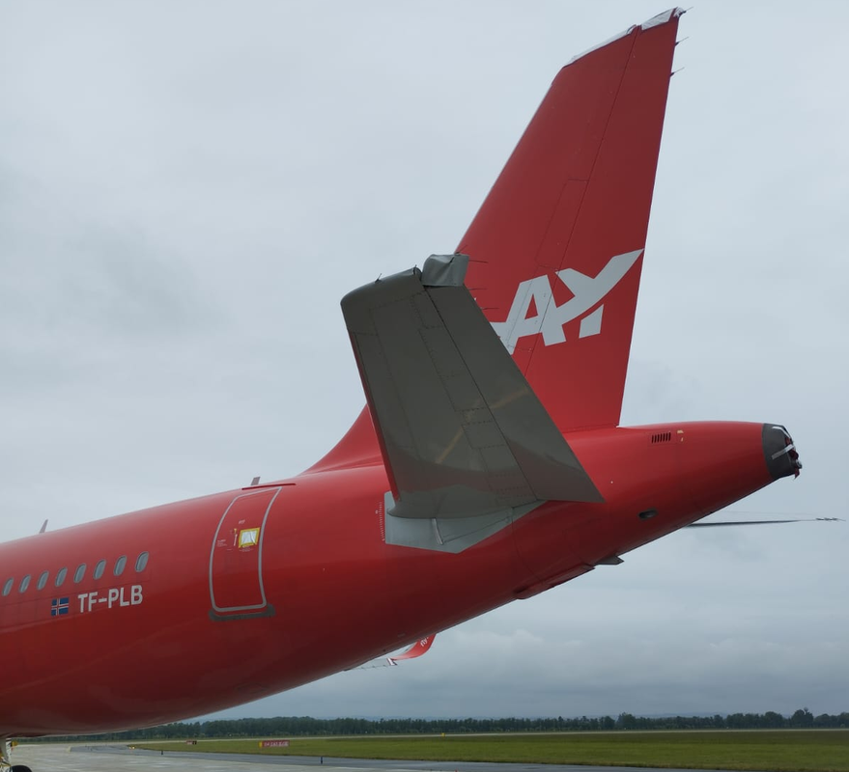
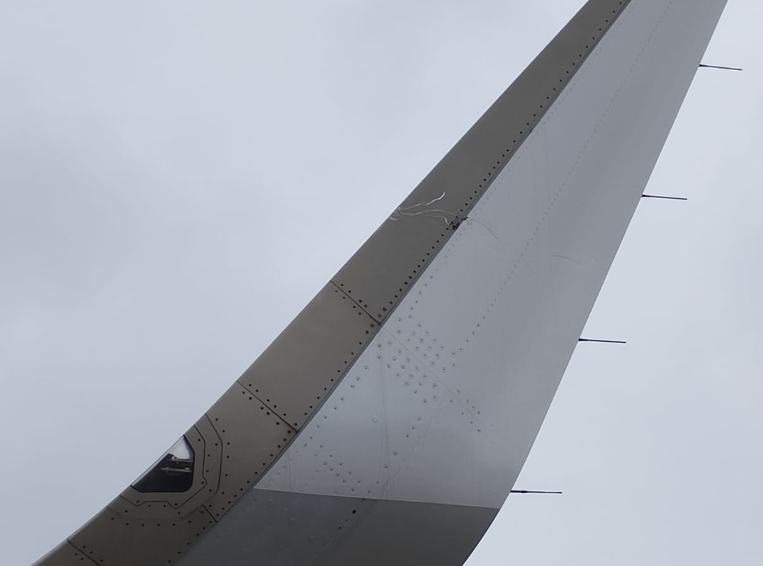
Provozní události
22. 05. 2025 Srážka dvou letadel při přetahu (JAT)
ID 1158, Místo: APN S
Při přetahu letadel z APN N3 a TWY F došlo ke kontaktu částí dvou letadel
V řešení

Slide 16
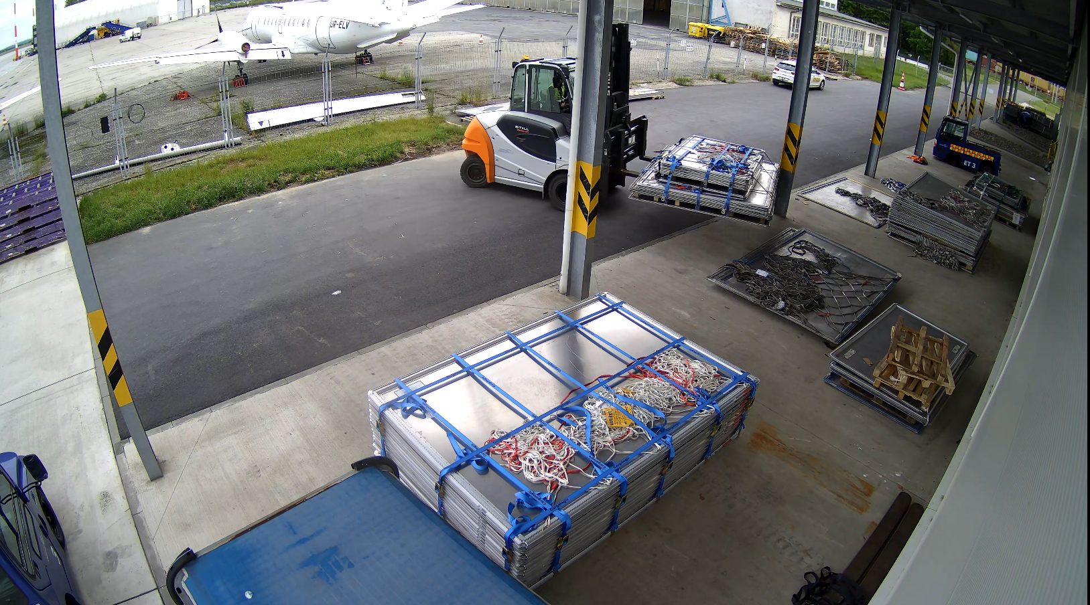
Provozní události
23. 05. 2025 DN – VZV x Sloup cargo 2 (06/2025)
ID 1161, Místo: APN S
Pracovník odbavení letadel poškodil při
manipulaci s nákladem sloup přístřešku
u terminálu Cargo 2
K poškození došlo během přesunu
palet („pallet stack“) na určené místo
V řešení

Slide 17
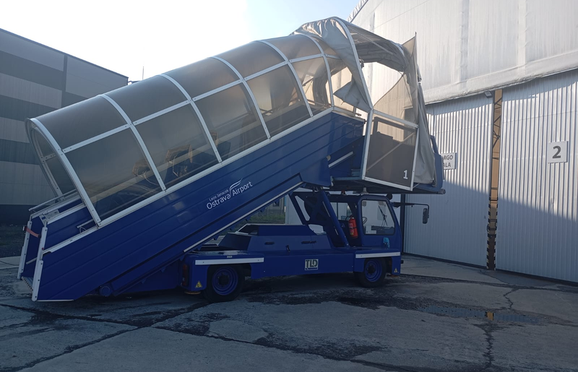
Provozní události
27. 05. 2025 DN – Samohybné schody x stan zimní údržby (07/2025)
ID 1160, Místo: APN S
Nabourání samohybných schodů do stanu zimní údržby (malý Cargo stan)
Poničená zástěna schodů a nabouraný rám hangáru
Dechová zkouška negativní
V řešení

Slide 18
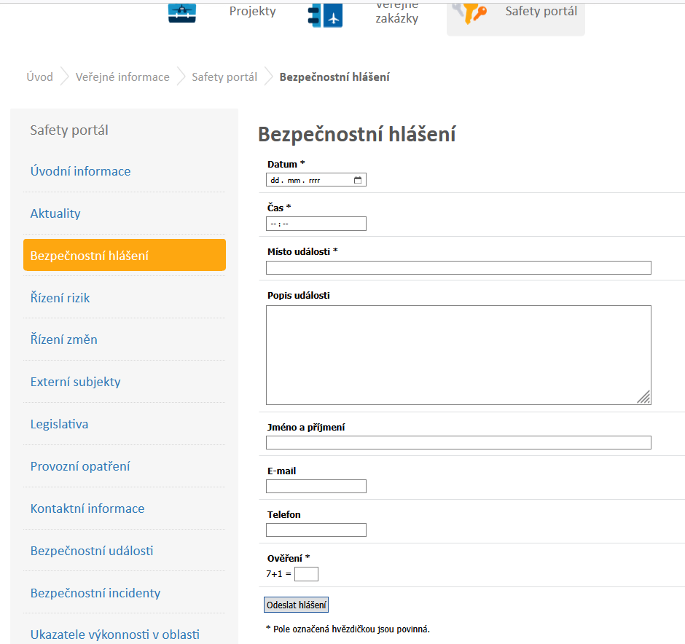
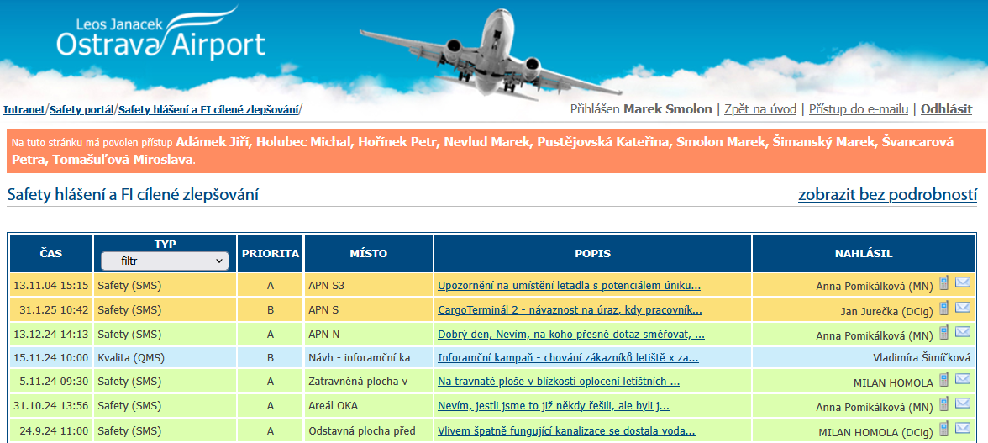
Provozní události
Hlášení události
Bezpečnostní dispečink: tel: 597 471 150 (151)
Bezpečnostní dispečink: mob: 602 382 151
Bezpečnostní dispečink: e_mail: bd@airport-ostrava.cz

Slide 19
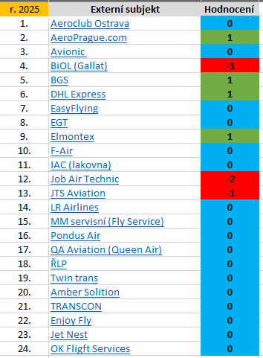
Externí subjekty
Vyhodnocení výkonnosti externích subjektů za r. 2Q/2025

Slide 20
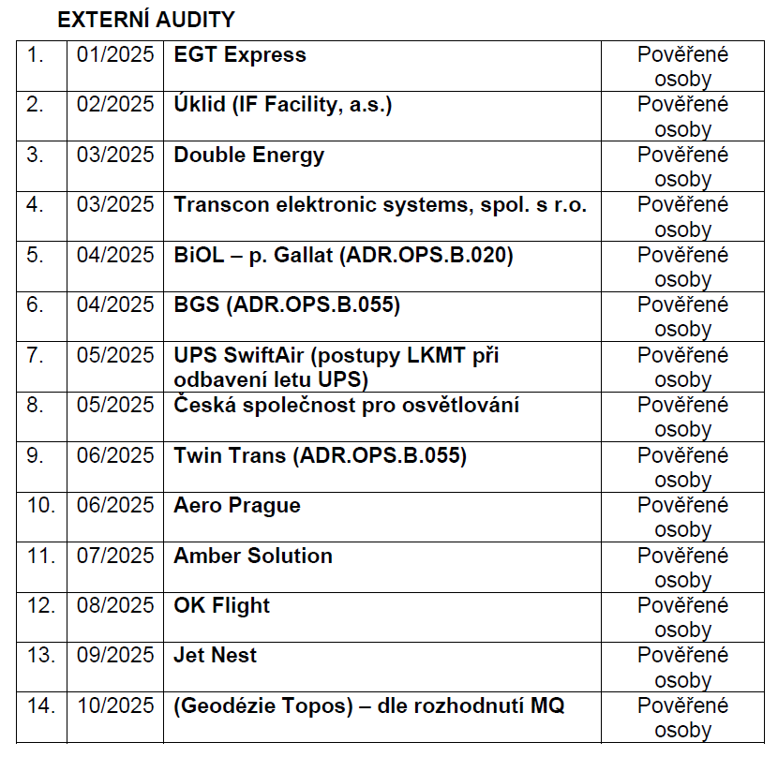
Externí subjekty
Program externích auditů pro r. 2025

Slide 21

BiOL

Slide 22
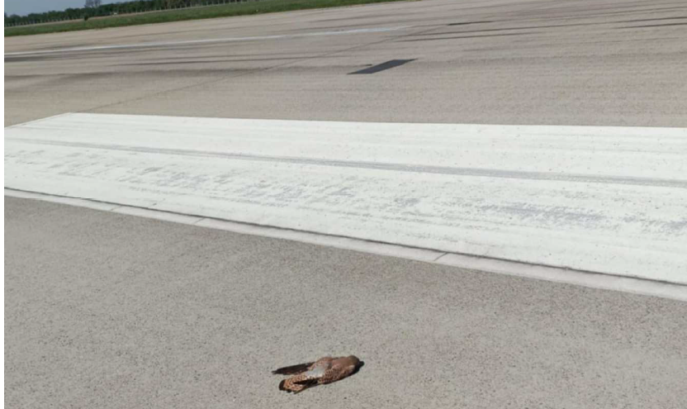
BiOL
24. 04. 2025 BirdStrike (01/2025)
ID 1139, Místo: RWY
Boeing 737 MAX 8, OK-SWI, TRAVEL SERVICE, A.S
Po přistání na dráhu 04 pilot oznámil střet s ptákem
Letoun nebyl poškozen
Provedena kontroly dráhy
Nalezena sražená poštolka
Vyřešeno BiOL

Slide 23
Provozní bezpečnost (SMS/CMS)
NK (EU) č. 2022/1645 ISMS (Information Security Management System)
NK (EU) č. 139/2024
Termín pro zpracování Příručky IMS (Integrated Mangement System)
do 16. 10. 2025, viz. LO-ON-00239-24 Integrovaný systém řízení
IMS:
QMS: ISO 9001
SMS: 139/2014
OHSMS (BOZP): ISO 45001
Occupational Health and Safety managemet system
ISMS: ISO 27001
SMS/CMS
RSP
QMS
OHSMS
ISMS

Slide 24
Plánovaná údržba
Opravy / uzavírky
Velké víkendové uzavírky v termínech
26. – 27. 04. 2025
18. – 19. 10. 2025
Dále je plánováno v termínu duben – říjen provádět pravidelnou údržbu v noci a to vždy každé pondělí 23:00LT – 04:30LT
Letiště bude uzavíráno zprávou NOTAM
Každý čtvrtek 07 – 10:00LT bude omezen LARS pro sečení pásu RWY a drobné opravy

Slide 25
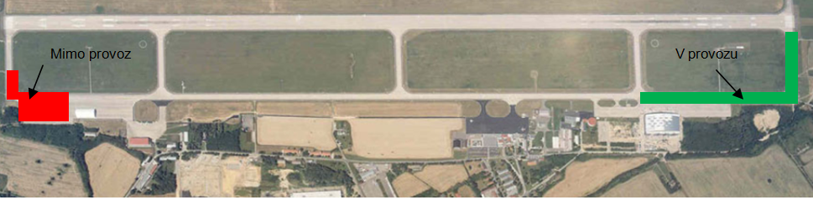
Uzavírky
Otevření a zprovoznění TWY F-A a TWY A

Slide 26
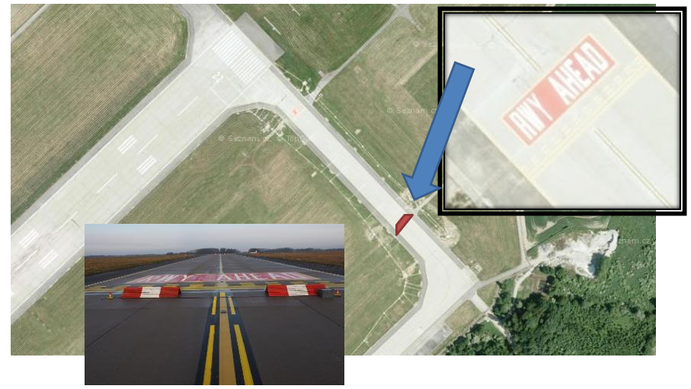
TWY A – Vyčkávací místo
TWY F-A --- Pozor – pouze jedno sdružené výčkávací místo

Slide 27
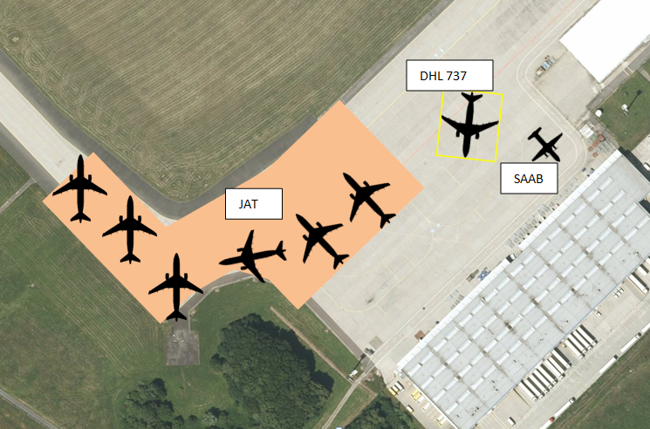
Parkování letadel
Uzavření TWY E a TWY F mezi TWY E – CARGO TERMINAL

Slide 28
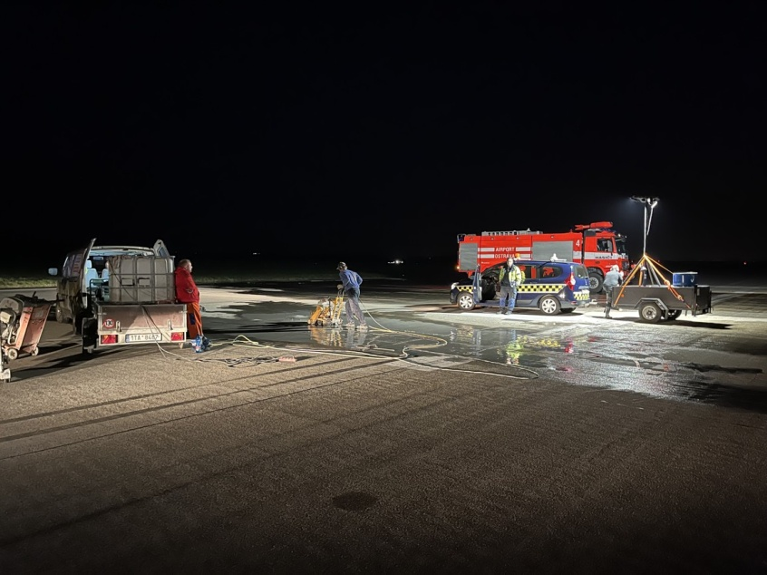
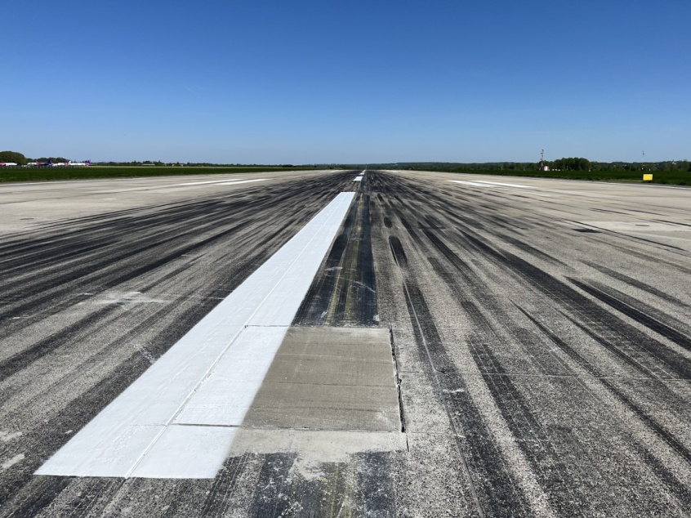
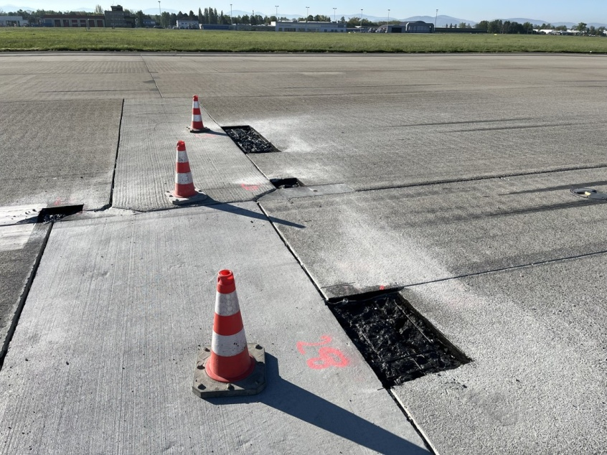
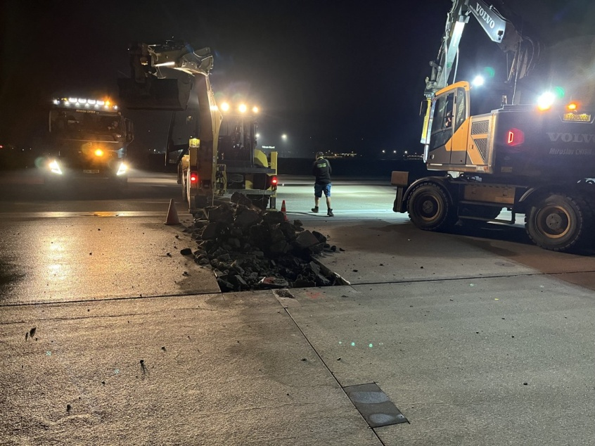
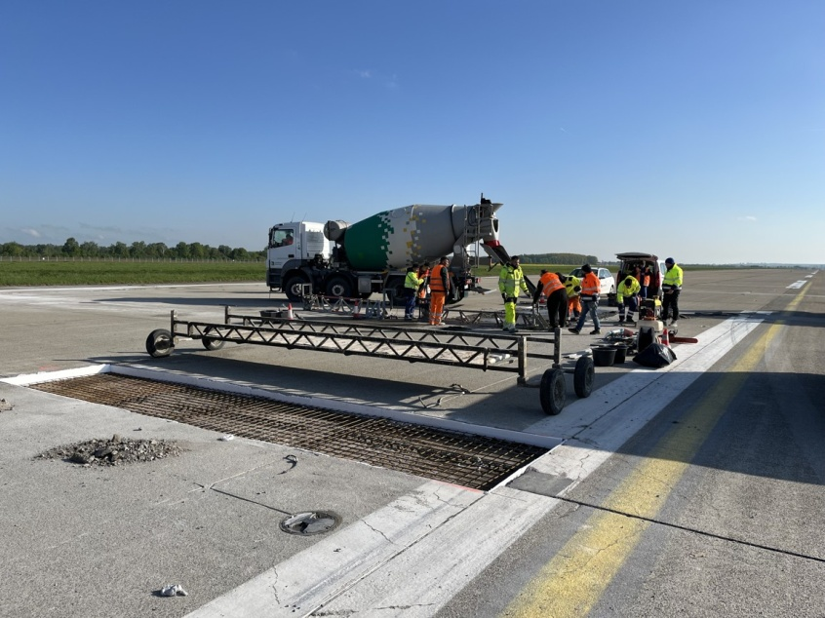
Plánovaná údržba
Opravy RWY 26. – 27. 04. 2025
Betonáž 13 ks desek / 165 m2
Oprava drobných výtluků
Obnova osového značení

Slide 29
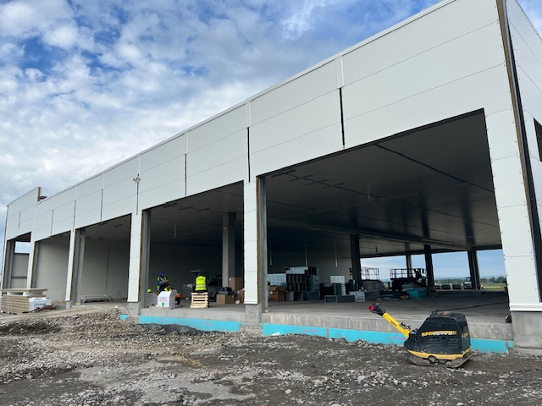
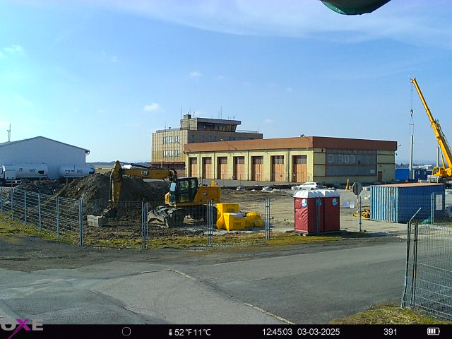
Plánovaná výstavba
Projekt Garáží zimní techniky
Zahájení výstavby 01/2025
Předpoklad dokončení 07/2025

Slide 30
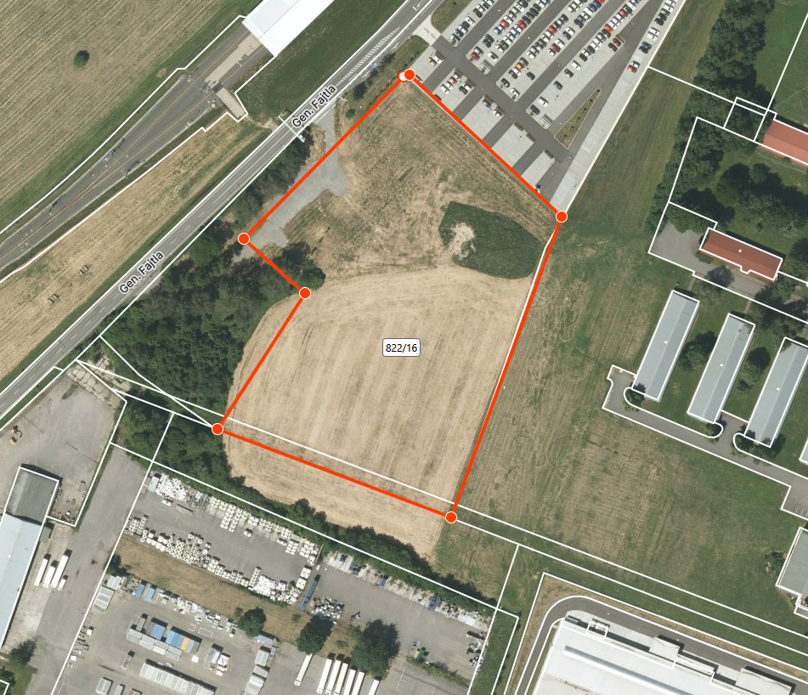
Plánovaná výstavba
Rozšíření parkoviště P5
Zprovoznění 06/2025

Slide 31
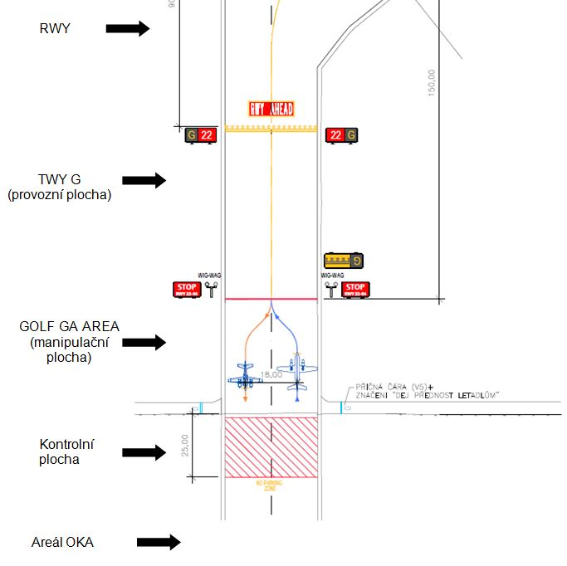
Provoz TWY G
Používání TWY G

Slide 32
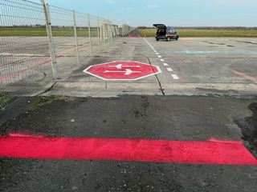
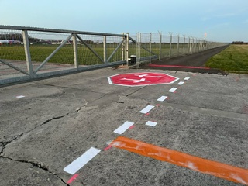
Plánovaná výstavba
Používání TWY G

Slide 33
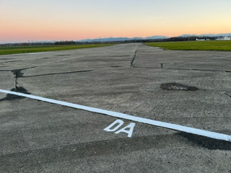
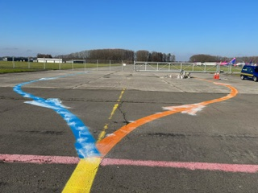
Plánovaná výstavba
Používání TWY G

Slide 34
Děkuji za pozornost

Slide 35
LVB
Letištní výbor pro bezpečnost
www.osr.cz
Voráč, 03. 06. 2025

Slide 36

Prozatímní vstupy
Osoby vstupující do prostoru letiště
Návštěvy
  doprovod
  ověření spolehlivosti
  Vstup do CPSRA nebo neveřejného prostoru letiště
  autorizace (čtečka + PIN)

Slide 37

Demarcated Area
Pohyb v prostoru DA (Demarcated Area)
vyznačení prostoru (bílá čára)
evidence všech osob nacházejících se v tomto prostoru

Slide 38
Děkuji za pozornost

